Slide 1
Fakty o Alzheimerovej chorobe
RÚVZ Spišská Nová Ves
oddelenie Podpory zdravia

Slide 2
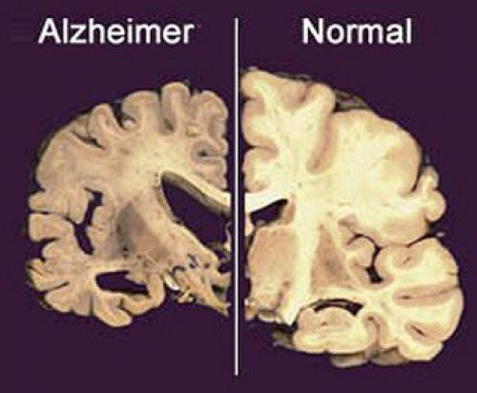
Alzheimerova choroba
patrí medzi 10 hlavných smrteľných ochorení
dochádza k úbytku až zániku mozgových buniek
najčastejšia forma demencie, ktorá spôsobuje poruchy mozgu a úpadok jeho činnosti
trvá 5 – 10 rokov, niekedy až 20 rokov
začína pomaly - bez fyzickej bolesti, spôsobuje však veľkú emocionálnu bolesť

Slide 3
Nájdi písmeno C
1.Volným okem najdi v 1. obrázku mezi samými 0 písmeno C OOOOOOOOOOOOOOOOOOOOOOOOOOOOOOOOOOOOOOOOOOOOOOOOOO O OOOOOOOOOOOOOOOOOOOOOOOOOOOOOOOOOOOOOOOOOOOOOOOOOO O OOOOOOOOOOOOOOOOOOOOOOOOOOOOOOOOOOOOOOOOOOOOOOOOOO O OOOOOOOOOOOOOOOOOOOOOOOOOOOOOOOOOOOOOOOOOOOOOOOOOO O OOOOOOOOOOOOOOOOOOOOOOOOOOOOOOOOOOOOOOOOOOOOOOOOOO O OOOOOOOOOOOOOOOOOOOOOOOOOOOOOOOOOOOOOOOOOOOOOOOOOO O OOOOOOOOOOOOOOOOOOOOOOOOOOOOOOOOOOOCOOOOOOOOOOOOOO O OOOOOOOOOOOOOOOOOOOOOOOOOOOOOOOOOOOOOOOOOOOOOOOOOO O OOOOOOOOOOOOOOOOOOOOOOOOOOOOOOOOOOOOOOOOOOOOOOOOOO O OOOOOOOOOOOOOOOOOOOOOOOOOOOOOOOOOOOOOOOOOOOOOOOOOO O

Slide 4
Štatistika
na celom svete trpí až 30 miliónov ľudí
na Slovensku ich trpí 50 – 60 tisíc ľudí
dotýka sa 150–200 tisíc rodinných príslušníkov a opatrovateľov
Objavuje sa najčastejšie u ľudí starších ako 65 rokov, s mierne častejším výskytom u žien ako u mužov

Slide 5
Varovné signály
Strata pamäti
(postihnutý človek zabúda mená svojich blízkych, nedávne udalosti a informácie, i keď spočiatku je schopný spomínať si detailne na udalosti zo svojho detstva, mladosti)
Ťažkosti s vykonávaním bežných prác
(varenie, upratovanie, prestanú sa venovať záľubám a koníčkom)
Problémy s rečou
(postihnutý pri rozhovore často hľadá správny výraz, zabúda vhodné slová, stratí schopnosť plynulo sa vyjadrovať, jeho reč sa stane nezrozumiteľnou)
Zhoršená orientácia v čase a priestore
(nespomenú si, aký je mesiac, rok, sú dezorientovaní, nevedia nájsť známu cestu domov, nepoznajú svoju adresu ...)
Zhoršujúca sa schopnosť úsudku
(postihnutí nesprávne hodnotia rôzne situácie, napr. užívanie liekov, nedostatočne sa oblečú v chladnom počasí)

Slide 6
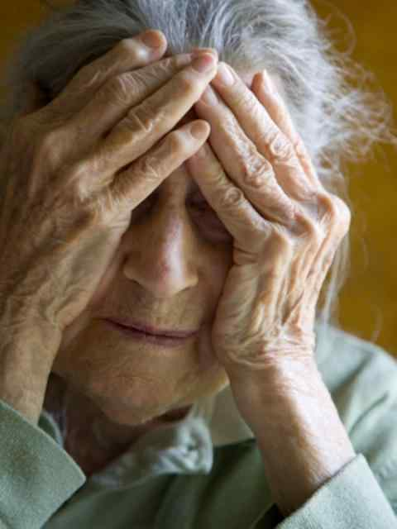
Varovné signály
Problémy s abstraktným myslením
(pre pacientov je ťažké vyplniť formulár, poštovú poukážku, niektorí zabudnú, na čo sú čísla ...)
Ukladanie vecí na nesprávne miesta
(napr. peňaženku do chladničky ...)
Zmeny nálady a správania
(rýchlo menia náladu bez zjavnej príčiny)
Zmeny osobnosti
(ochorením sa strácajú pôvodné črty osobnosti, nahrádza ich odmietanie, podozrievavosť, roztržitosť, vystrašenosť, striedanie nálady bez príčiny ...)
Strata iniciatívy
(pacienti sú pasívni, sedia pred televízorom, viac spia, odmietajú svoje koníčky ...)

Slide 7
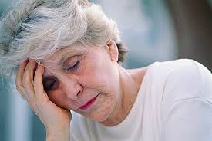
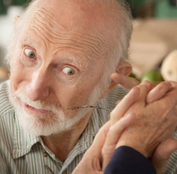
Príznaky
S P O Č I A T K U
Porucha
tzv. kognitívnych funkcií (myslenia, pamäti, úsudku).
Zhoršovanie krátkodobej pamäti.
Neschopnosť vykonávať niektoré zložitejšie činnosti.
Strata orientácie v
priestore, blúdenie.
Zlý časový odhad, zmätenosť.
Problémy
vyjadrovať sa
a rozhodovať

Slide 8
Nájdi číslo 6
99999999999999999999999999999999999999999999999999 99999999999999999 99999999999999999999999999999999999999999999999999 99999999999999999 99999999999999999999999999999999999999999999999999 99999999999999999 99996999999999999999999999999999999999999999999999 99999999999999999 99999999999999999999999999999999999999999999999999 99999999999999999 99999999999999999999999999999999999999999999999999 99999999999999999

Slide 9
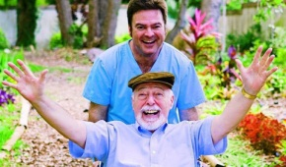
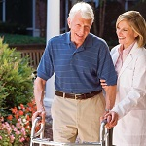
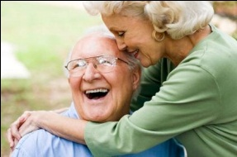
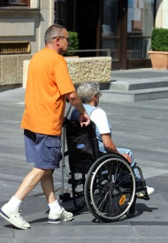
Príznaky
N E S K Ô R
Zmena osobnosti
Zhoršovanie dlhodobej pamäti.
Problémy s hygienou, obliekaním, jedlom.
Nespoznanie známych osôb.
Celkový úpadok osobnosti.
Závislosť na pomoci iných osôb.

Slide 10
B e ž n é zabúdanie
P R Í Z N A K Y ALZHEIMEROVEJ CHOROBY
- Zabudnúť zaplatiť mesačný účet ...
- Nespomenúť si, aký je deň
(následne si ho zapamätať) ...
- Urobiť zlé rozhodnutie v danej chvíli ...
- Občas si nespomenúť na správne slovo ...
- Z času na čas niečo stratiť ...
- Neschopnosť spravovať svoje financie.
- Stratiť prehľad o dátume, roč. období.
- Neschopnosť správne sa rozhodnúť
- Neschopnosť viesť konverzáciu.
- Premiestňovanie vecí, ich hľadanie.

Slide 11
Príčiny ochorenia
Presnú príčinu nepoznáme
Predpokladá sa, že pod vznik ochorenia sa podpisuje istá kombinácia faktorov : pokročilý vek a výskyt rizikových faktorov ako sú :
* vysoký krvný tlak * stres
* fajčenie * vysoká miera úzkosti
* obezita a pesimizmu
* cukrovka * iné škodlivé vplyvy
* vysoký cholesterol z prostredia
* úrazy hlavy

Slide 12
Nájdi písmeno N
MMMMMMMMMMMMMMMMMMMMMMMMMMMMMMMMMMMMNMMMM MMMMMMMMMMMMMMMMMMMMMMMMMMMMMMMMMMMMMMMMM MMMMMMMMMMMMMMMMMMMMMMMMMMMMMMMMMMMMMMMMM MMMMMMMMMMMMMMMMMMMMMMMMMMMMMMMMMMMMMMMMM MMMMMMMMMMMMMMMMMMMMMMMMMMMMMMMMMMMMMMMMM

Slide 13
Rozvoj príznakov
Depresia, úzkosť, poruchy afektov, nálad
Náladovosť, pocit smútku, alebo hnevu,
Problémy s učením sa novému, obsluhou domácich spotrebičov, telefonovaniu ...
Dezorientácia v priestore
porucha poznávania známych osôb, ilúzie
Utiahnutosť a strata sebadôvery
Nenápadne a zvláštne maniere a nevhodné správanie

Slide 14
Diagnostika
Stanovuje sa (s vysokou pravdepodobnosťou) na základe klinických a laboratórnych vyšetrení.
Definitívnu diagnózu je možné určiť až po smrti.
Čím skôr je choroba diagnostikovaná,
tým je väčšia šanca na zmiernenie jej priebehu.
............................................................................
Zatiaľ neliečiteľná, ale existujú lieky, ktoré spolu s podpornou liečbou môžu vývoj ochorenia spomaliť.

Slide 15
liečba
M e d i k a m e n t ó z n a
lieky spomaľujú zhoršovanie rozumových schopností a pomáhajú udržiavať sebestačnosť chorých.
P o d p o r n á
Validizácia špecifický spôsob komunikácie s chorým zameraný na jeho vnútorné prežívanie.
Reminiscenčná terapia terapeutická práca so spomienkami
Stimulácia aktivizácia prostredníctvom prostredia, terapia orientovaná na realitu, hry s pamäťou, tanečná terapia, prechádzky...

Slide 16
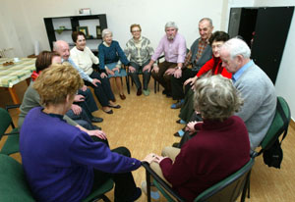
prevencia
Tréning pamäti
- čítanie, lúštenie krížoviek, pexeso, detské hry...
- komunikácia s ľuďmi
- pobyt na slnku,
- pohybová aktivita – chôdza,
- kvalitná strava,
- pitný režim
Kongitívna rehabilitácia – modifikovaný tréning pamäti – iba pre ľudí s nižším stupňom choroby

Slide 17
komunikácia
Čo si mal dnes na obed?
✓ Ako ti dnes chutil obed?
Koľko je hodín?
✓ Ako ten dnešný deň rýchlo letí, však?
Čo by si mal chuť robiť?
✓ Mal by si sa chuť poprechádzať?
Vieš, kto som?
✓ Ahoj, som rad/a, že ťa vidím.
Už si mi to hovoril.
✓ To je zaujímavé, nevedel/a som o tom.
Aký druh hudby máš rád?
✓ Chceš počúvať hudbu?

Slide 18
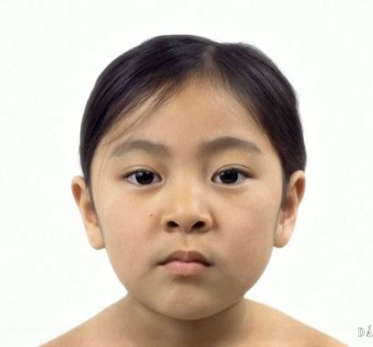
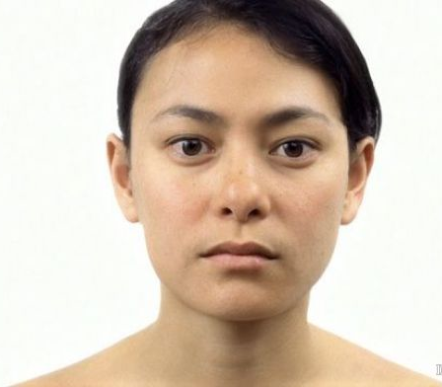
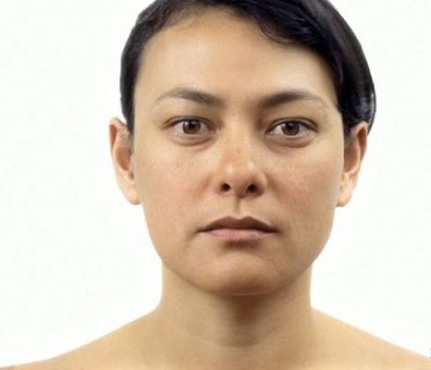
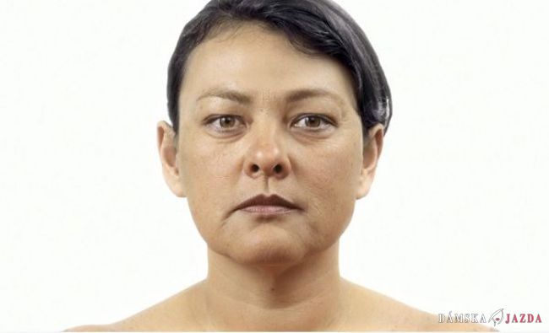
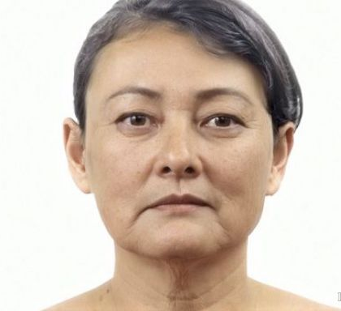
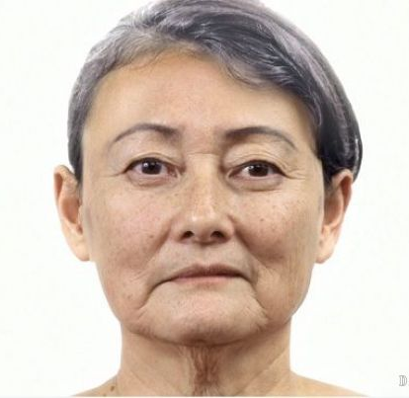
Nezvratný proces starnutia

Slide 19
ĎAKUJEM ZA POZORNOSŤ
„V STAROBE
NIET KRAJŠEJ ÚTECHY AKO VEDOMIE,
ŽE CELÚ SILU MLADOSTI
SME VENOVALI DIELU,
KTORÉ NEZOSTARNE.“
ARTHUR SCHOPENHAUER
NEMECKÝ FILOZOF 1788 - 1860

